Slide 1
CHỦ ĐỀ 8
EM VÀ CUỘC SỐNG XANH

Slide 2
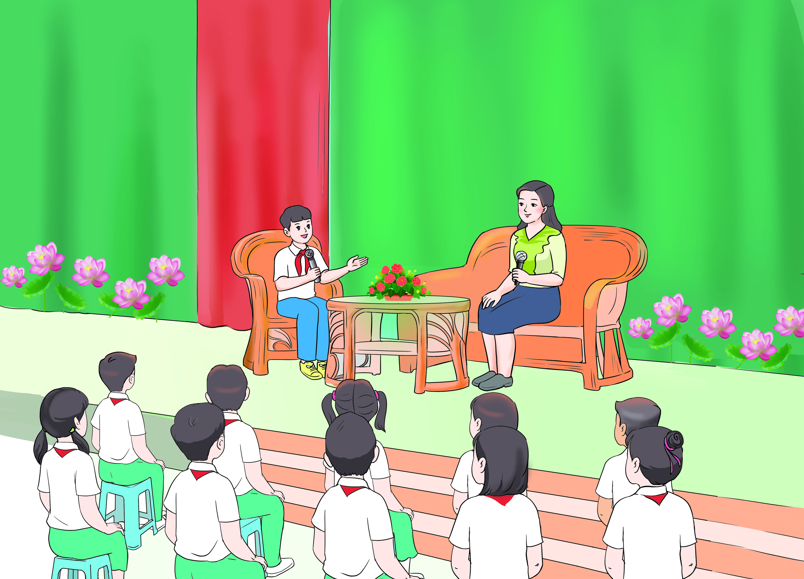
SINH HOẠT LỚP
CHỦ ĐỀ 8
EM VÀ CUỘC SỐNG XANH (TUẦN 28)

Slide 3
Hoạt động 1: Tổng kết hoạt động tuần 28 và
phương hướng hoạt động tuần 29

Slide 4
Hoạt động 1: Tổng kết hoạt động tuần 28 và phương hướng hoạt động tuần 29
a. Sơ kết tuần 28
- Từng tổ báo cáo
- Lớp trưởng tập hợp ý kiến tình hình hoạt động của tổ, lớp trong tuần 31.

Slide 5
Hoạt động 1: Tổng kết hoạt động tuần 28 và phương hướng hoạt động tuần 29
b. Phương án tuần 29
- Tiếp tục ổn định, duy trì nền nếp quy định.
- Tiếp tục thực hiện tốt các nội quy của nhà trường đề ra.
- Tích cực học tập để nâng cao chất lượng.
- Tiếp tục duy trì các hoạt động: thể dục, vệ sinh trường, lớp xanh, sạch, đẹp và cả ý thức nói lời hay, làm việc tốt ....
- Thực hiện các hoạt động khác theo phân công

Slide 6
Hoạt động 2:
Xây dựng phiếu thu hoạch cá nhân về chuyến tham quan

Slide 7
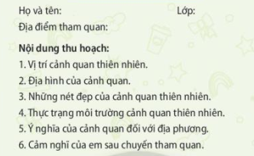
Hoạt động 2: Xây dựng phiếu thu hoạch cá nhân về chuyến tham quan
PHIẾU THU HOẠCH

Slide 8
Hoạt động 2: Xây dựng phiếu thu hoạch cá nhân về chuyến tham quan
Gợi ý: bài trình chiếu, tranh vẽ, bài viết, đoạn phim ngắn, cẩm nang du lịch…

